Slide 1
Sintaxis - Variables - Datos - Operadores
Escribiendo código en PHP.

Slide 2
Sintaxis
En un archivo PHP, puedes utilizar todas las etiquetas y elementos HTML, como <html>, <head>, <body>, <p>, <h1>, <img>, etc. Todo este código HTML se mostrará en el navegador del usuario tal como lo haría en una página web estática.
Sin embargo, también puedes agregar bloques de código PHP entre las etiquetas <?php … ?>. Estos bloques de código PHP te permiten realizar cálculos, interactuar con bases de datos, procesar formularios y realizar muchas otras acciones dinámicas.
Por defecto el archivo PHP espera código HTML, por lo tanto, debemos escribir la etiqueta <?php ?> para que se interprete como código PHP.

Slide 3
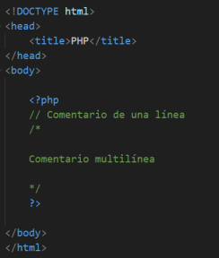
Comentarios
Podemos escribir comentarios dentro de los bloques de código PHP con “//” o “/* … */”.
Los comentarios sirven para dejar aclaraciones dentro del código.

Slide 4

Imprimir texto en el navegador
Para imprimir texto en el navegador utilizamos la palabra reservada echo, junto con el texto o la variable que pretendamos mostrar.

Slide 5
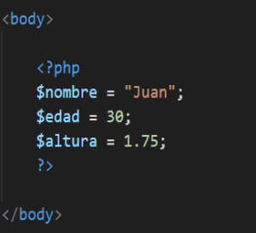
Variables
En PHP, las variables son de tipado dinámico, lo que significa que no necesitamos declarar explícitamente el tipo de dato que contendrá una variable (similar a Javascript). El tipo de dato se determina automáticamente según el valor que le asignemos.

Slide 6
¿Cómo se usan?
Para crear una variable, utilizamos el símbolo $ seguido del nombre de la variable. El nombre de la variable debe comenzar con una letra o un guion bajo y puede contener letras, números y guiones bajos. Es importante tener en cuenta que los nombres de variables distinguen entre mayúsculas y minúsculas, por lo que $miVariable y $mivariable son consideradas como dos variables diferentes.

Slide 7
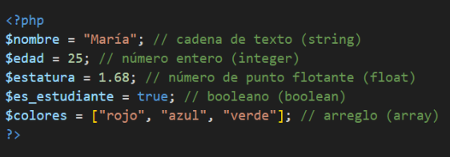
Tipos de datos
PHP admite varios tipos de datos, como cadenas de texto (string), números enteros (integer), números de punto flotante (float), booleanos (boolean), arreglos (array), objetos (object) y más.

Slide 8
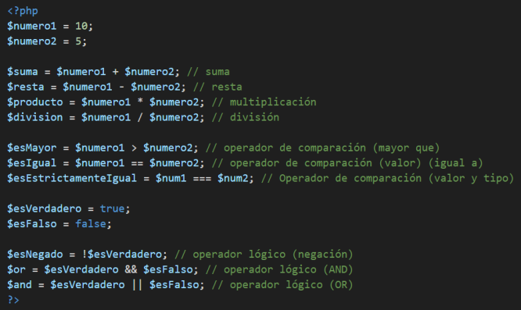
Operadores básicos
PHP admite una variedad de operadores para realizar diferentes operaciones, como aritméticos, de comparación y lógicos.

Slide 9
¿Los probamos?
Actividad 1: Escribir un archivo PHP que contenga distintos tipos de datos en diferentes variables. Mostrarlos en la pantalla del navegador utilizando echo.
Actividad 2: En el mismo archivo realizar las operaciones de suma, resta, multiplicación y división, mostrando el resultado en pantalla con la palabra reservada echo.

